Slide 1
空间几何体的三视图
－简单几何体的三视图
潘盛华

Slide 2
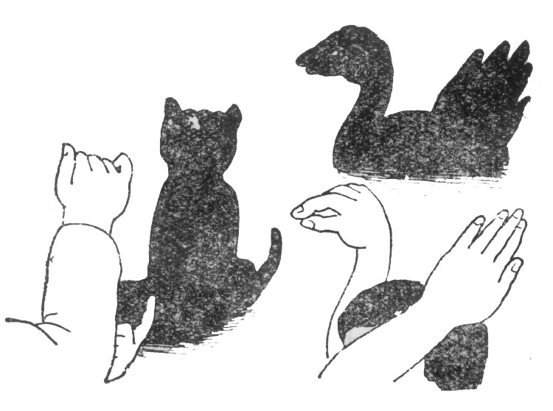
潘盛华

Slide 3
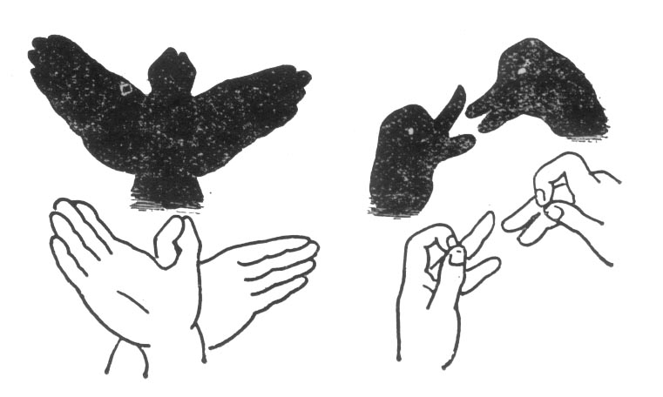
潘盛华

Slide 4
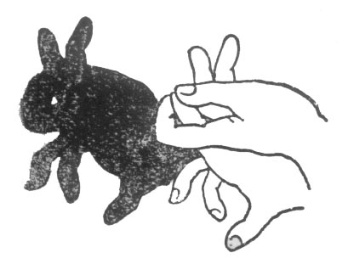
潘盛华

Slide 5
潘盛华

Slide 6
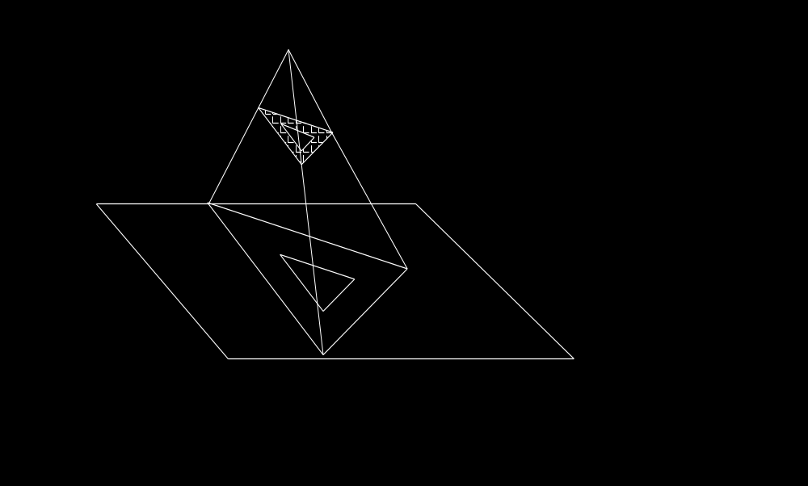
物体在阳光或灯光照射下,就会在地面或墙壁上产生影子,这就是投影,如图所示:
投射中心
投射线
投影
投影面
潘盛华

Slide 7
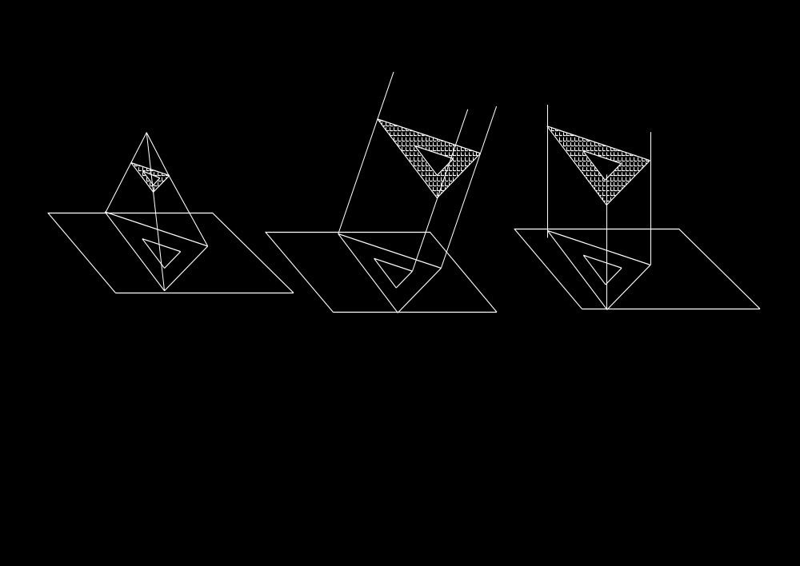
图2-1 中心投影法
（a)斜投影法
(b)正投影法
潘盛华

Slide 8
投影：是光线（投射线）通过物体，向选定的面（投影面）投射，并在该面上得到图形的方法。
中心投影：投射线交于一点的投影。
平行投影：投射线互相平行的投影
斜投影
平行投影
正投影
潘盛华

Slide 9
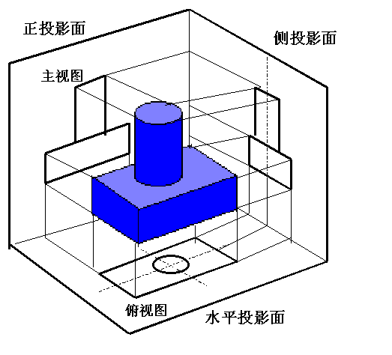
视图：是指将物体按正投影向投影面投射所得的图形。光线自物体的前面向后投射所得的投影称为主视图或正视图，自上向下的称为俯视图，自左向右的称为左视图，用这三种视图刻画空间的物体结构，称之为三视图
潘盛华

Slide 10
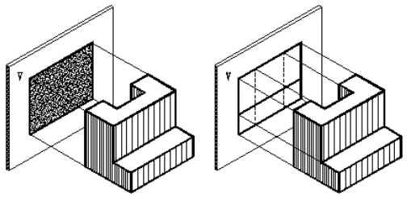
影子与投影的区别
潘盛华

Slide 11
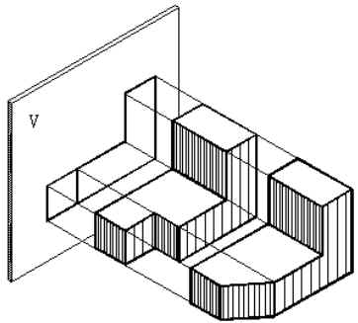
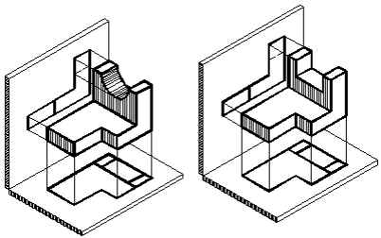
一视图和二视图
不同物体的一视图和二视图相同．
潘盛华

Slide 12
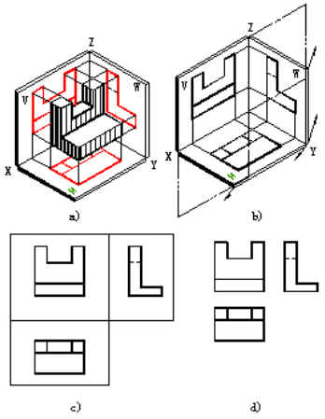
简单组合体的三视图
潘盛华

Slide 13
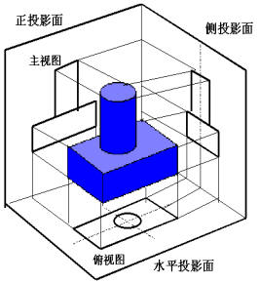
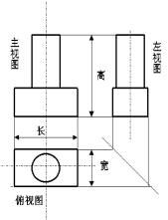
简单组合体的三视图
潘盛华

Slide 14
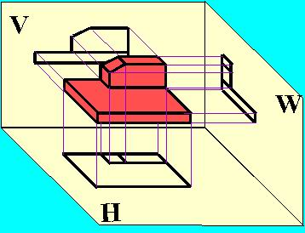
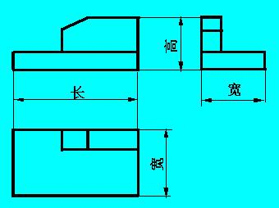
简单组合体的三视图
潘盛华

Slide 15
简单组合体的三视图
画出下面这个组合图形的三视图．
遮挡住看不见的线用虚线
潘盛华

Slide 16
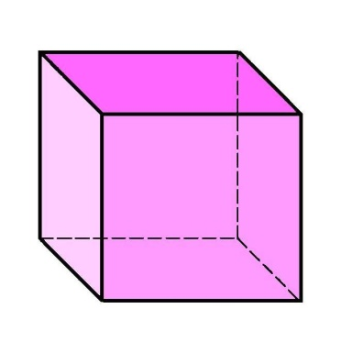
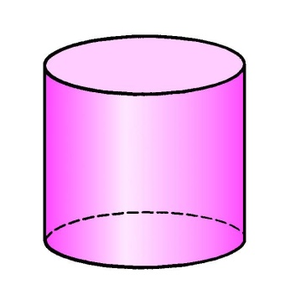
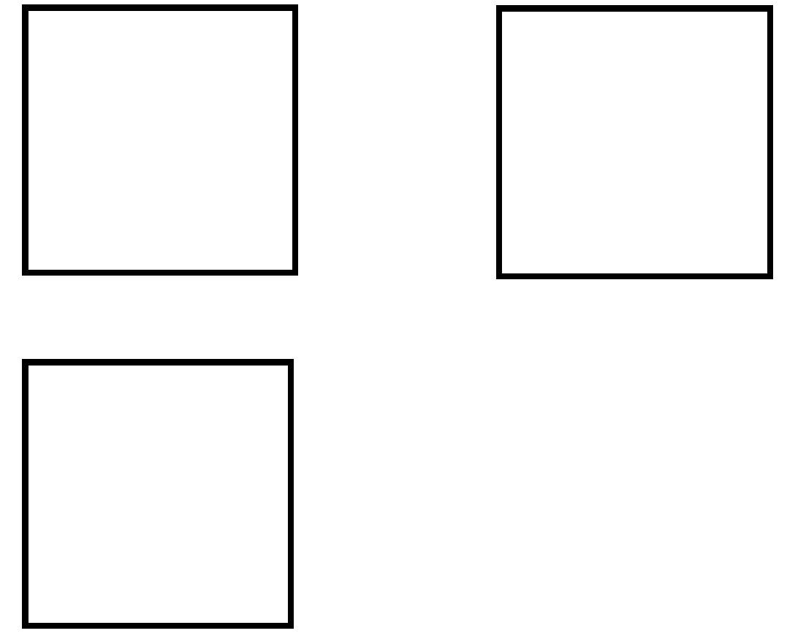
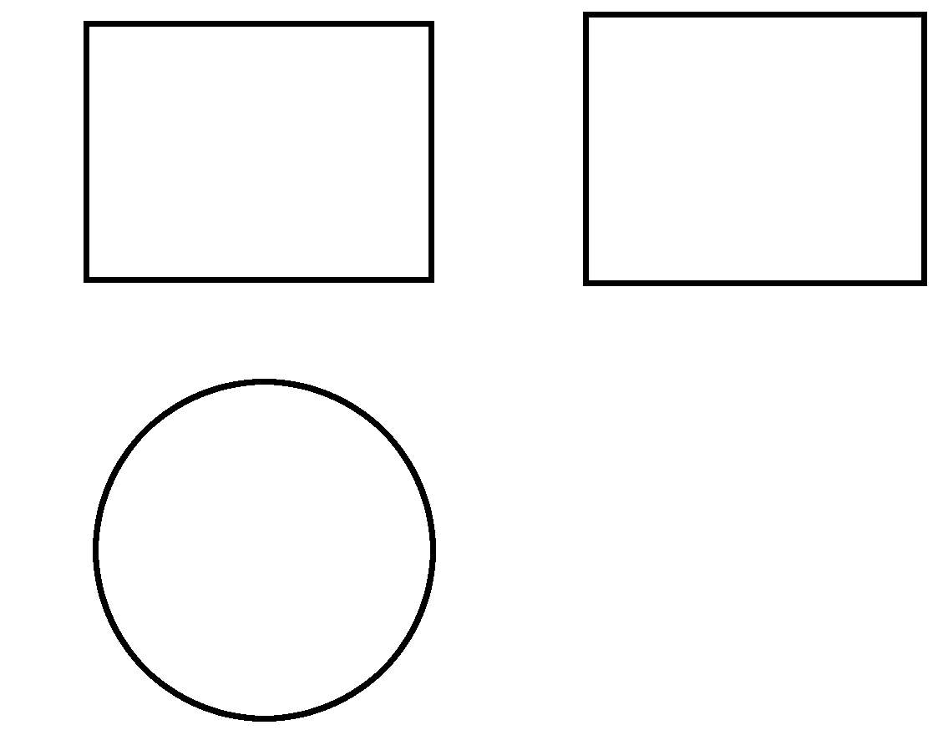
例题
例1 画出如图1和图2所示的正方体和圆柱的三视图.
1
2
正视图
左视图
正视图
左视图
俯视图
俯视图
潘盛华

Slide 17
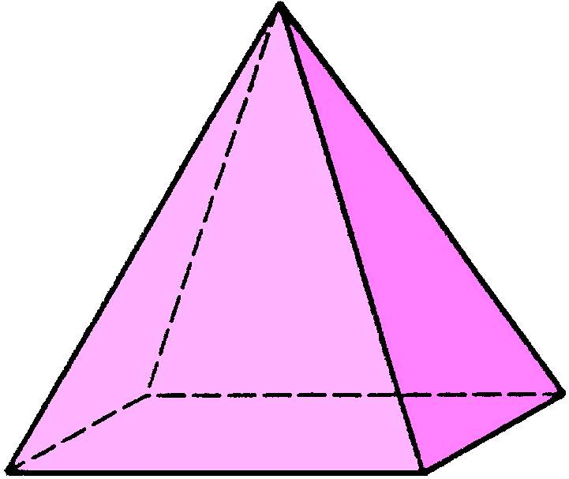
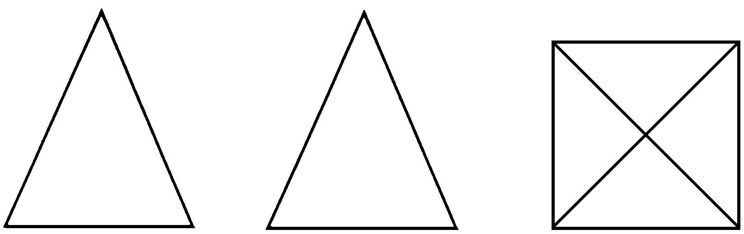
例题
例2 画出如图所示正四棱锥的三视图.
正视图
侧视图
俯视图
潘盛华

Slide 18
正视图
侧视图
俯视图
潘盛华

Slide 19
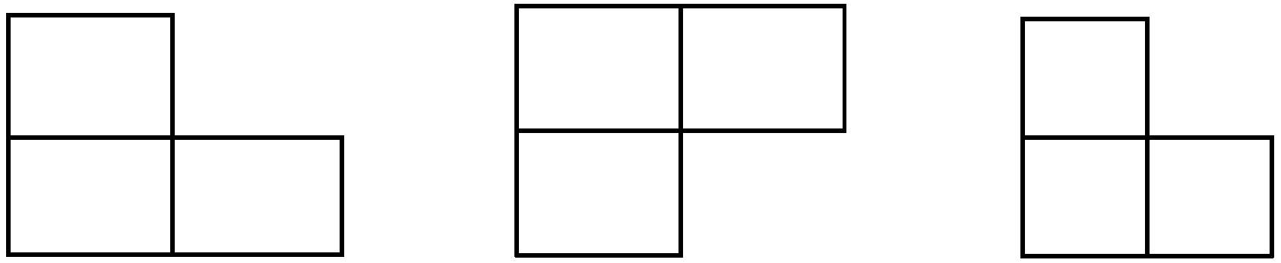
你能根据下面的三视图画出它的原立体图形吗?
正视图
俯视图
左视图
原图形
潘盛华

Slide 20
下面是一个组合图形的三视图，请描述物体形状
正视图
左视图
俯视图
物体形状
潘盛华

Slide 21
由三视图，描述物体形状
正
左
正
左
俯
俯
潘盛华

Slide 22
小结:
1 .中心投影和平行投影的有关概念.
2. 三视图的概念,以及空间物体的三
视图的画法规则.
潘盛华

Slide 23
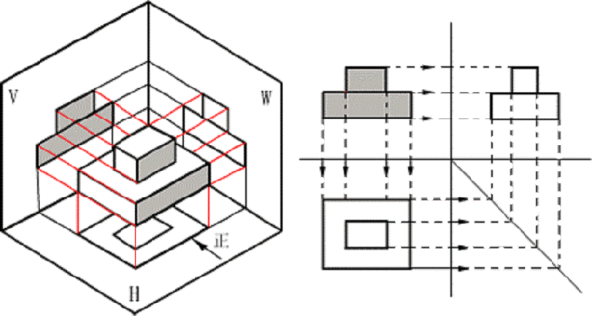
简单组合体的三视图
潘盛华

Slide 24
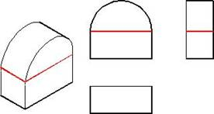
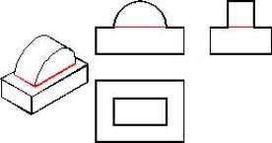
注意棱线
潘盛华

Slide 25
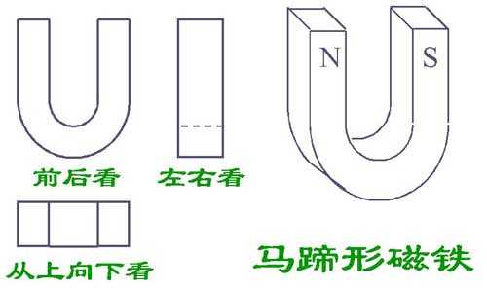
马蹄形磁铁的三视图
潘盛华

Slide 26
简单组合体的三视图
画出下面这个简单组合体的三视图：
正视图
左视图
立体图
俯视图
潘盛华

Slide 27
由三视图想象几何体
下面是一个组合图形的三视图，请描述物体形状．
正视图
左视图
俯视图
物体形状
潘盛华

Slide 28
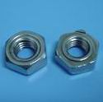
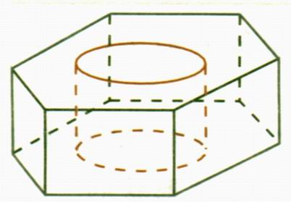
从实物中抽象出几何模型
潘盛华

Slide 29
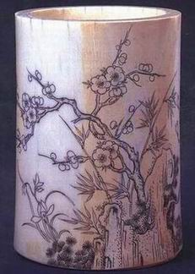
由三视图想象实物模型
下面是一个组合图形的三视图，请描述物体形状．
笔筒
潘盛华

Slide 30
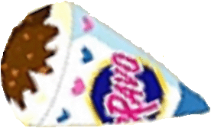
由三视图想象实物模型
请想象下面三视图所表示的几何图形的实物模型．
圆锥
圆台
冰淇淋
潘盛华

Slide 31
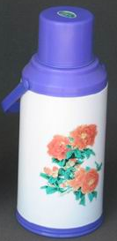
由三视图想象实物模型
请想象下面三视图所表示的几何图形的实物模型．
圆柱
圆台
圆柱
热水瓶
潘盛华

Slide 32

由三视图想象实物模型
请想象下面三视图所表示的几何图形的实物模型．
圆柱
圆台
圆柱
手电筒
潘盛华

Slide 33
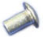
由三视图想象实物模型
请想象下面三视图所表示的几何图形的实物模型．
圆柱
半圆球
螺丝钉
潘盛华

Slide 34
由三视图想象几何体
下面是一个组合图形的三视图，请描述物体形状．
正视图
左视图
俯视图
潘盛华

Slide 35
由三视图想象几何体
立体图
潘盛华

Slide 36
知识结构
简单组合体的结构
简单组合体的三视图
由三视图想象几何体
潘盛华

Slide 37
空间几何体的三视图
潘盛华

